Slide 1
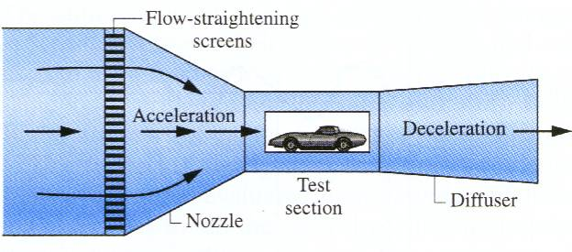
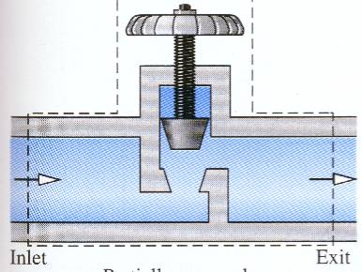
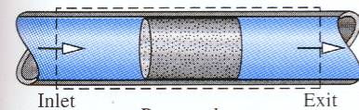
第七章 气体与蒸汽的流动

Slide 2
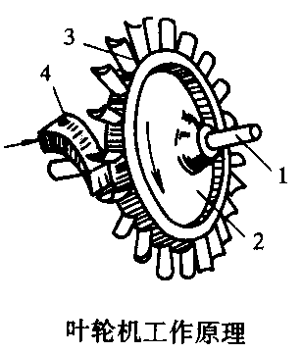

本章概述
一、主要对象：以喷管为主的变截面管道中的流动
二、基本假设：
1、系统：稳定流动
2、一元（维）：
3、绝热：q=0 可逆 s=const
4、对于理想气体：c= const
三、研究方法：
1、定熵流动的基本规律；
2、有粘性摩阻的流动；
3、绝热节流。
后续章节热力过程及热力循环研究的基础！！！

Slide 3
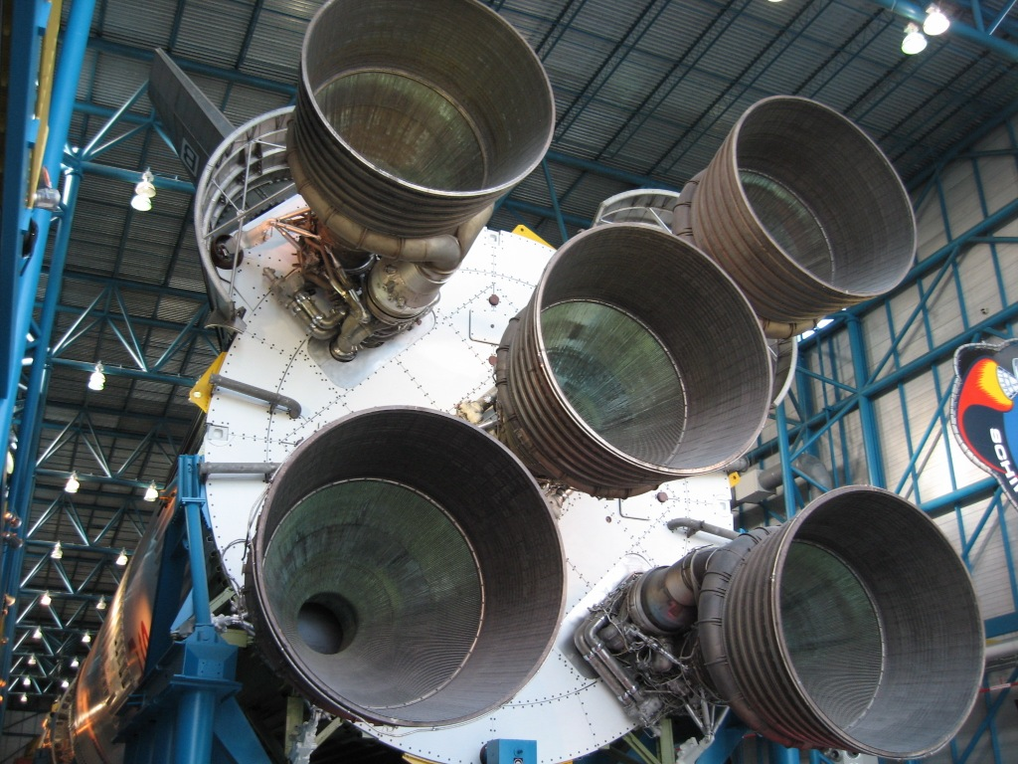

Slide 4
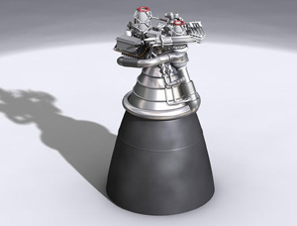
火箭的尾喷管：

Slide 5
目录
§7-1 稳定流动的基本方程式
§7-2 促使流速改变的条件
§7-3 喷管的计算
§7-4 背压变化时喷管内流动过程简析
§7-5 有摩阻的绝热流动
§7-6 绝热节流

Slide 6
第7-1节 稳定流动的基本方程式

Slide 7

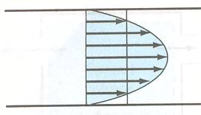
稳定流动的定义
流体在流经空间任何一点时，其全部参数都不随时间而变化的流动过程。

Slide 8

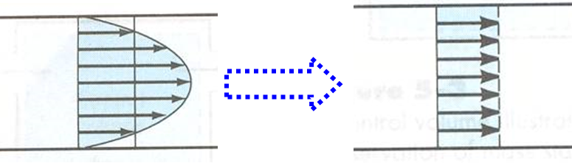
简化假设
1、沿流动方向上的一维问题：取同一截面上某参数的平均值作为该截面上各点该参数的值。
2、可逆绝热过程：流体流过管道的时间很短，与外界换热很小，可视为绝热，另外，不计管道摩擦。

Slide 9
稳定流动的描述
连续性方程
能量方程
过程方程
声速方程

Slide 10

思考题
当管道界面缩小的时候，管道里面的气流速度一定增加么？

Slide 11

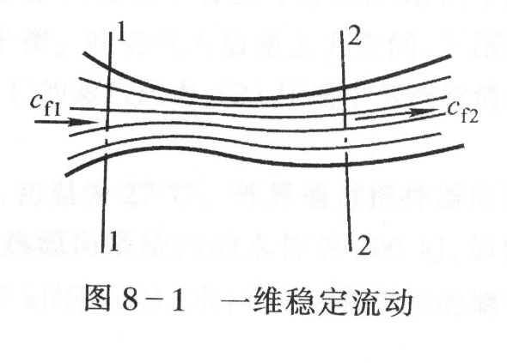
连续性方程
稳定流动中，任一截面的所有参数均不随时间而变，故流经一定截面的质量流量应为定值，不随时间而变 。
如图取截面1－1和2－2，两截面的质量流量分别为q_{m1}、q_{m2}，流速c_{f 1}、c_{f 2}，比体积为v₁和v₂，截面积A₁、A₂
一维稳定流动

Slide 12
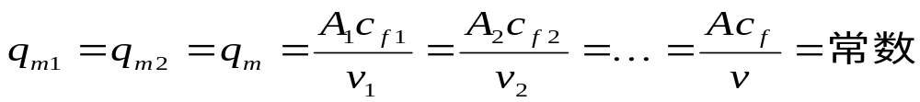
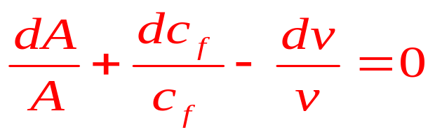
根据质量守恒定律：
微分：
适用于任何工质，
可逆和不可逆过程
以上两式为稳定流动的连续方程式，描述了流道内的流速、比体积和截面积之间的关系。

Slide 13
注意：
1）对于不可压流体（dv = 0），如液体等，流体速度的改变取决于截面的改变，截面积A与流速c_{f}成反比；
2）对于气体等可压流，流速的变化取决于截面和比体积的综合变化。

Slide 14
稳定流动的描述
连续性方程
能量方程
过程方程
声速方程

Slide 15

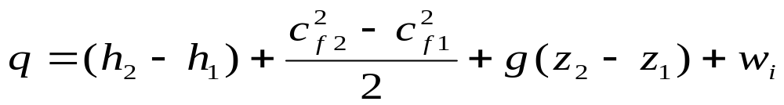
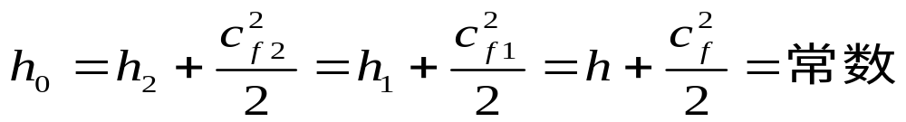
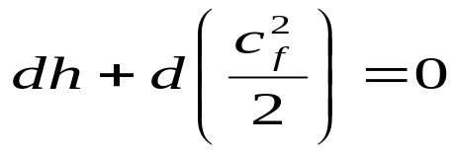
稳定流动能量方程
由流动能量方程：
一维稳定流动
不计位能，无轴功，绝热，则：
喷管内流动的能量变化基本关系式
微分上式：

Slide 16



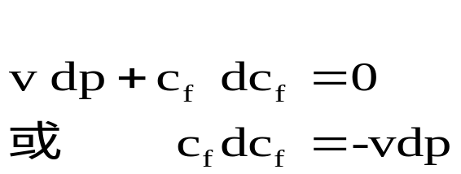
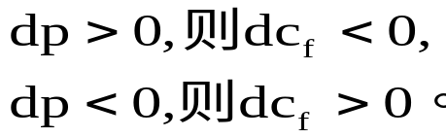
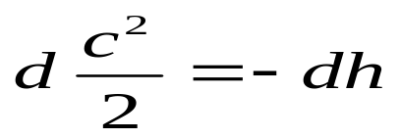

微分公式：
可逆绝热：
代入上式，有：
动量方程
可见：
适用于任何工质
（能量）
（动量）
可逆和不可逆过程

Slide 17

结论
1、气体动能的增加等于气流的焓降；
2、任一截面上工质的焓与其动能之和保持定值，把两者之和定义为一个参数：总焓或滞止焓h_{0。}

Slide 18

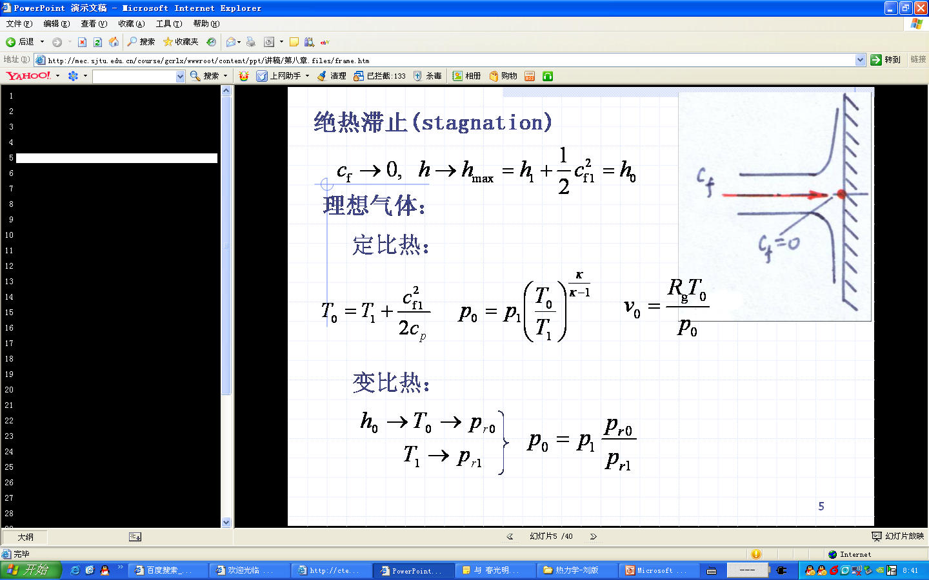
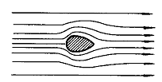
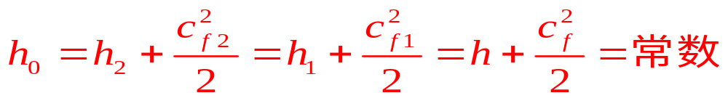
绝热滞止过程
例如插入 流体中的温度计
气体在绝热流动中，受到某种阻碍流速降为零的过程。
绝热滞止时的温度和压力称为滞止温度T₀和滞止压力p₀。若过程为定熵滞止过程：

Slide 19
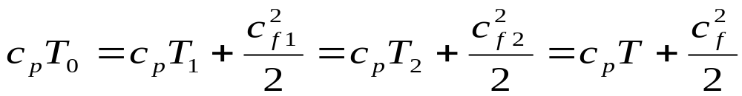
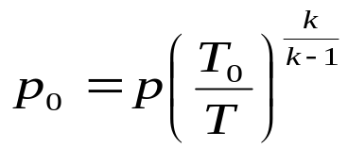
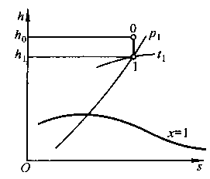
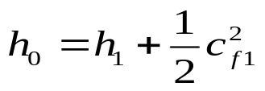

理想气体：
水蒸气：
其它状态参数
注意：高速飞行体需注意滞止后果，如飞机在–20℃的高空以Ma=2飞行，其T₀=182.6 ℃。

Slide 20
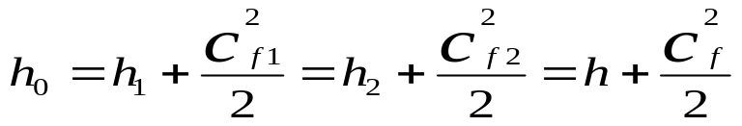
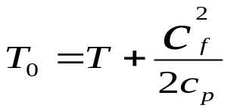
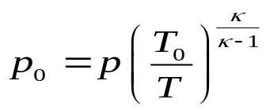
归纳：
滞止焓：
滞止温度：
滞止压力：

Slide 21
稳定流动的描述
连续性方程
能量方程
过程方程
声速方程

Slide 22

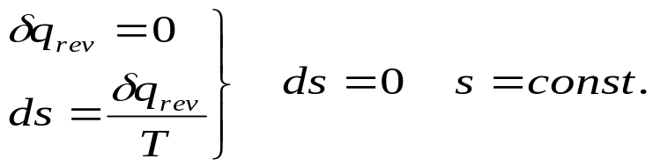
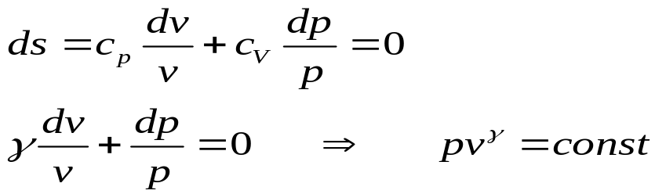
过程方程式
在稳定流动过程中，若：
1）任一截面上的参数不随时间而变化，流经相邻两截面时各参数是连续变化；
2）与外界没有热量交换，不计摩擦和扰动。
（理想气体）

Slide 23

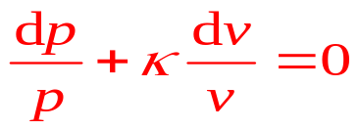
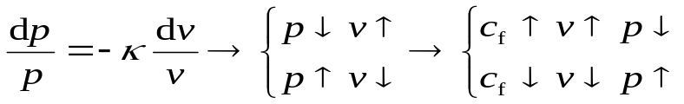

过程是可逆绝热过程。任意两截面上气体的状态参数可用可逆绝热过程方程式描述，对理想气体（定比热容）有：
适用条件:理想气体；定比热；可逆
上式原则上只适用于理想气体定比热容可逆绝热流动过程，但也用于表示变比热容的理想气体绝热过程，此时 是过程范围内的平均值。

Slide 24
稳定流动的描述
连续性方程
能量方程
过程方程
声速方程

Slide 25

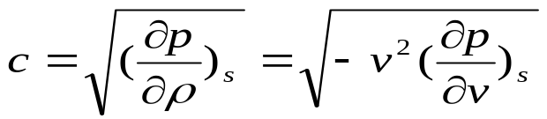
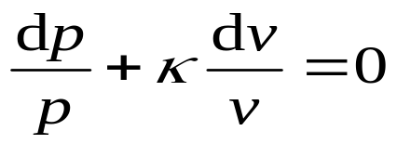
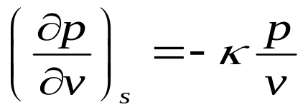
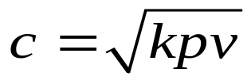

声速方程
拉普拉斯声速方程
等熵过程中
理想气体
得声速方程：
声速是状态参数，与状态有关
对于理想气体有：

Slide 26

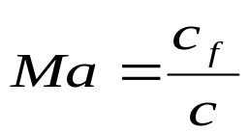
马赫数
马赫数：气体的流速与当地声速的比值。
Ma＜1 亚声速
Ma＝1 气流速度等于当地声速
Ma＞1 超声速

Slide 27


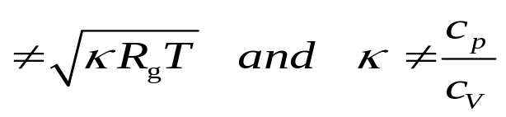

注意：
1）音速是状态参数，因此称当地音速
如空气，
2）水蒸汽当地音速

Slide 28

小结
这四个方程构成流体一维、稳定、不作功的可逆绝热流动过程的基本方程组
以上方程的适用条件：
1. 连续方程：稳定流动
2. 能量方程：稳定流动，q≈0，wi1=0，及z2-z1≈0；
动量方程：定熵稳定流动
用到能量方程，条件都要满足。另外δwt= - v dp是可逆的。不可逆时，摩擦力等也要考虑进去
3. 过程方程：理想气体，定熵流动
4. 音速方程：理想气体

